Slide 1
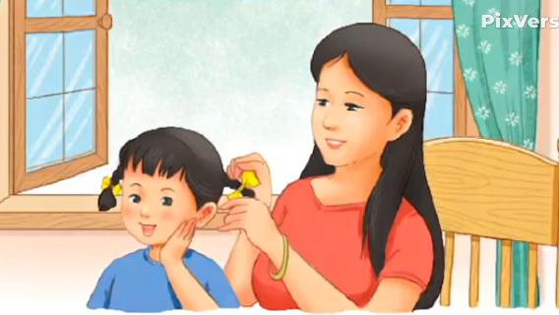

Slide 2
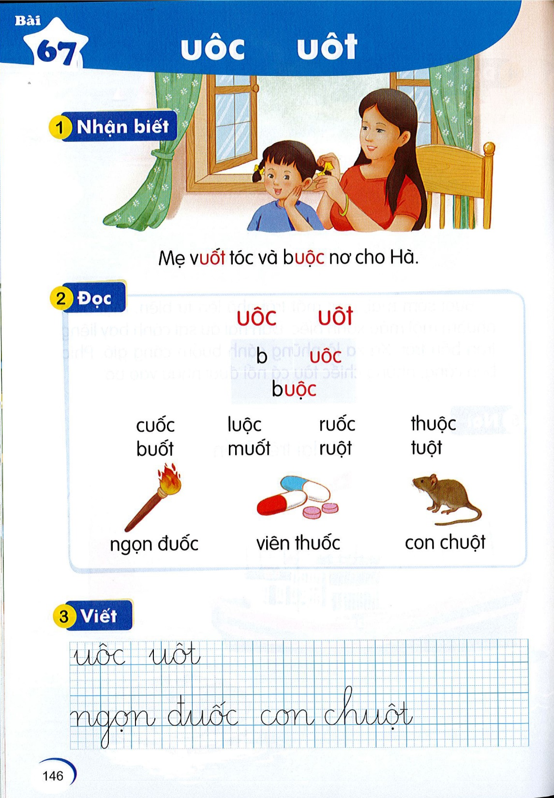
Mẹ vuốt tóc và buộc nơ cho Hà.
uôt
uôc

Slide 3
c
uô
uô
t
uôc
uôt

Slide 4
Đọc
2
uôc
uôt
b
uôc
buôc
.

Slide 5
uôc
uôc
uôc
cuốc
luộc
ruốc
thuộc
uôt
uôt
uôt
uôt
buốt
muốt
ruột
tuột

Slide 6
Đọc
2
uôc
uôt
b
uôc
buôc
.
cuốc
luộc
ruốc
thuộc
buốt
muốt
ruột
tuột

Slide 7

uôc
ngọn đuốc

Slide 8

uôc
viên thuốc

Slide 9
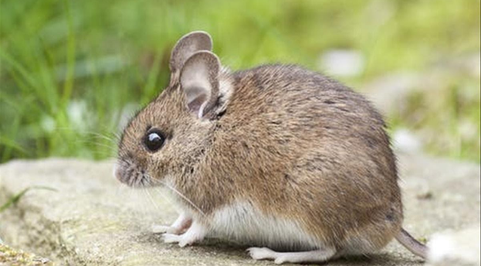
uôt
con chuột

Slide 10
ngọn đuốc
viên thuốc
con chuột

Slide 11
Đọc
2
uôc
uôt
b
uôc
buôc
.
cuốc
luộc
ruốc
thuộc
buốt
muốt
ruột
tuột
ngọn đuốc
viên thuốc
con chuột

